Slide 1
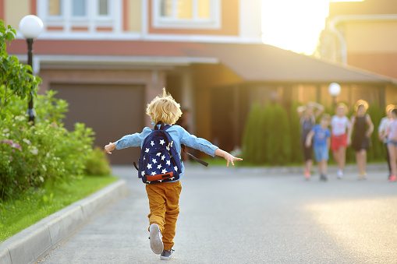
Szkoła PO… Zmianach
„Jak skutecznie wspierać rozwój dziecka”
Anna Dynakowska – SP Będargowo

Slide 2
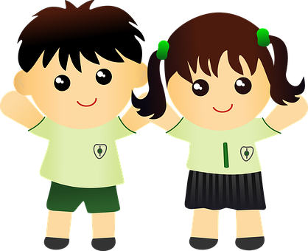
sposoby wspierania prawidłowego rozwoju dziecka
Tworzenie lepszej, bardziej przyjaznej szkoły dla uczniów i nauczycieli
Szczególne uwzględnienie Indywidualizacji nauczania – świadomość, że każde dziecko jest inne, ma inne potrzeby, wynikające z etapu rozwojowego, na jakim się znajduje
Budowanie Prawidłowych relacji rówieśniczych oraz z całą społecznością szkolną
Sprzyja uczeniu się współpracy grupowej np.: w parach i zespołach, między oddziałami
udział w projektach wsparty zabawami i grami zespołowymi
zwrócenie uwagi na Emocje dziecka jako nieodłącznego elementu codziennego życia

Slide 3
Czym jest stowarzyszenie „budząca się szkoła” i jaką misję ma do spełnienia
Wspiera transformację (przemianę) kultury szkolnej od opartej na przekazie wiedzy do opartej na rozwoju potencjału, czyli: od nauczania do uczenia się. Nauczyciel nie naucza ale towarzyszy uczniowi w zdobywaniu wiedzy.
Wzmacnia szkolnych inspiratorów zmian – osoby, które na co dzień zmieniają szkolną rzeczywistość od dołu i od środka.
Stawia na Nauczycieli! Wychowawców, nauczycieli przedmiotu, nauczycieli świetlicy, bibliotekarzy, pedagogów…
Promuje najlepsze praktyki i najnowsze odkrycia z obszaru edukacji.
Wierzy w indywidualny potencjał każdej Szkoły oraz każdego Dyrektora, Nauczyciela i Ucznia.
Pomaga szkołom nawiązywać relacje i wymieniać się doświadczeniami.
Jest neutralny politycznie, religijnie i światopoglądowo.

Slide 4
Zasady przystąpienia do stowarzyszenia Budząca się szkoła
Jeśli chcecie zmienić swoją szkołę, powinniście zacząć od szczerej rozmowy o problemach i wyzwaniach. To wymaga odwagi i zmiany dotychczasowych przyzwyczajeń. punktem wyjścia do rozmowy o szkole i jej zmienianiu jest wypełnienie opracowanej przez zespół BsS ankiety Autorefleksji (Dostępnej na stronie BSS). Wypełnianie ankiety powinno być dobrowolne.
Kto podejmuje decyzję o przystąpieniu do BsS? Decyzja o przystąpieniu do BsS zapada w szkole.
Czy wszyscy nauczyciele muszą być chętni do przystąpienia do BsS? Nie. Jeszcze nie było takiej sytuacji, by na początku wszyscy byli gotowi do wejścia w proces zmian. Zazwyczaj inicjatorami jest kilka osób. Mogą to być nauczyciele, dyrektor lub rodzice. Bywało, że inicjatorem była jedna osoba, której z czasem udało się przekonać kolejne.
Czy warunkiem przystąpienia do BsS jest zgoda dyrektora? Z realnego punktu widzenia oczywiste jest, że bez dyrektora szkoły zmienić się nie da. Dlatego warto jest przed przystąpieniem do ruchu BsS postarać się przekonać dyrektora placówki.
Czy inicjatorami przystąpienia do BsS mogą być rodzice? Inicjatywa bardzo często wychodzi od rodziców. Jednak sukces zależy od tego, czy uda im się zainteresować nauczycieli i dyrektora szkoły. Warunkiem sukcesu jest nawiązanie prawdziwego dialogu.

Slide 5
Poszukiwanie pomysłu na zmiany w sposobie nauczania w klasach 0–III w szkole podstawowej w Będargowie
nauczyciele klas 0–III wspólnie podjęli decyzję o wprowadzeniu zmian
przy wsparciu dyrekcji szkoły
Zauważone problemy to:
Monotonia pracy, zadań, wydarzeń
Realizacja przeładowanej podstawy programowej „PONAD WSZYSTKO”

Slide 7
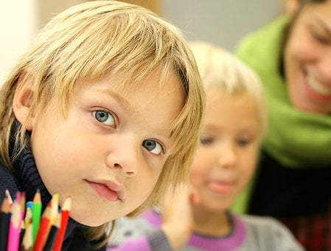
Nasze plany do zrealizowania
częściowe odejście uczniów od ławek (unikanie schematu lekcji tylko i wyłącznie w ławce)
stworzenie odpowiednich warunków do uczenia się poprzez rozwijanie kreatywności i współpracy, na przykład metodą projektów
praca grupowa między klasami – wspólna wymiana doświadczeń, konkursy, zawody, wyjścia, zajęcia plenerowe, uroczystości

Slide 8
Kiedy rozpoczynają się zmiany?
Wszystkie wielkie czyny i wielkie zmiany rozpoczynają się od pierwszego, choćby małego kroku…
Nie musimy od razu realizować wszystkich założeń zgodnych z zasadami budzącej się szkoły
Możemy zacząć od wyznaczenia małych celów… aby w przyszłości zrealizować te większe

Slide 9
Marzenia o lepszej szkole…
Wielu z nas marzy o lepszej i bardziej przyjaznej Uczniom i Nauczycielom szkole, w której wszyscy chętnie spędzaliby czas.
Mamy dwie możliwości: możemy jeszcze długo marzyć, aż pojawi się ktoś, kto wcieli w życie naszą wizję dobrej edukacji, albo… możemy wziąć sprawy w swoje ręce i zacząć działać!

Slide 10
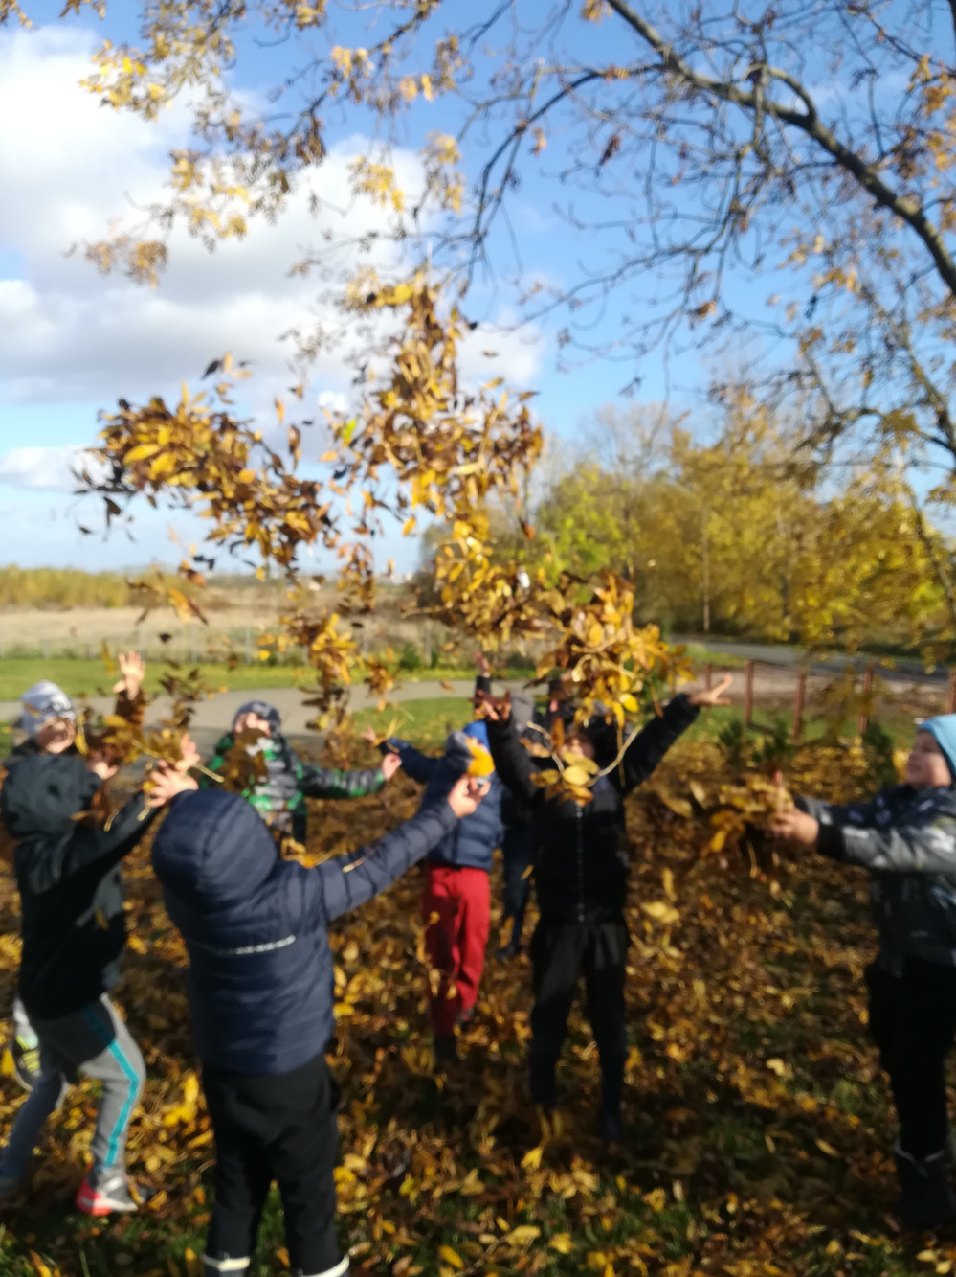
Doceńmy to, co mamy! Natura (otoczenie szkoły) sprzyja edukacji outdoor zajęcia w terenie, obserwacje przyrodnicze

Slide 11
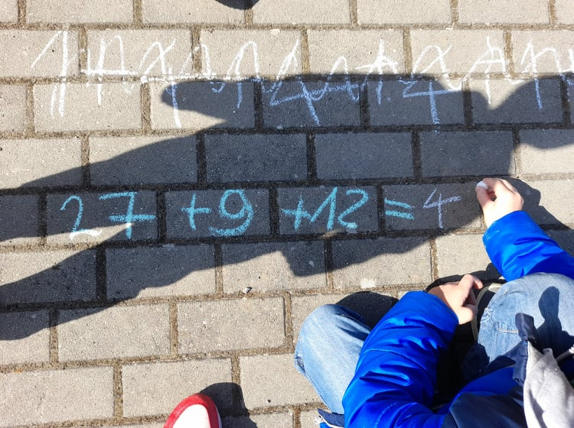
Nauka pisania i liczenia

Slide 12
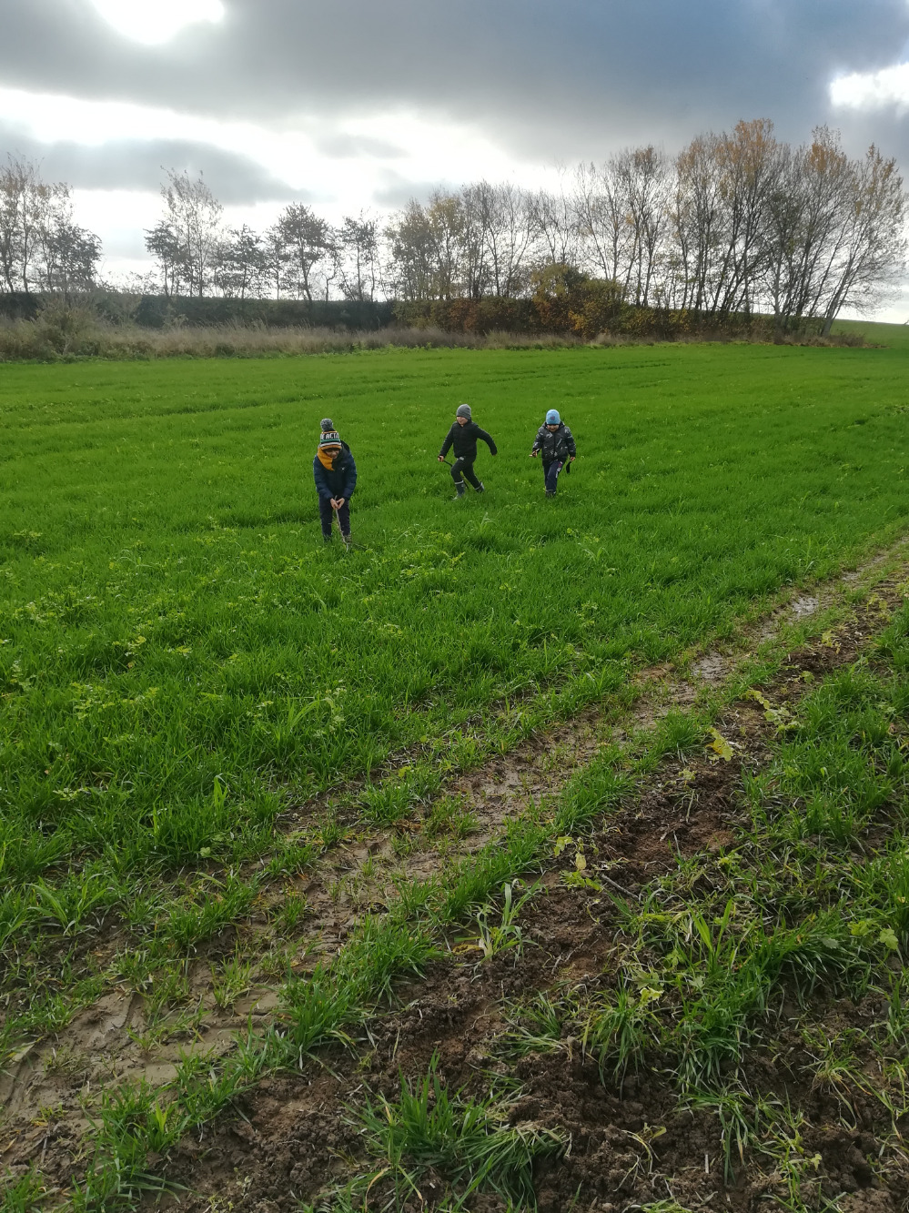
Zajęcia plenerowe

Slide 13
Zapraszamy do kontaktu i współpracy między szkołami szkoła podstawowa w Będargowie https://spbedargowo.szkolnastrona.pl Email: spbedargowo@wp.pl tel: 91 311 74 52
Budząca się Szkoła tel: 792 688 020 e-mail: kontakt(at)budzacasieszkola.pl odwiedź nas również na Facebooku facebook.com/budzacasieszkola/ http://www.budzacasieszkola.pl

